Slide 3
목 차
2.1
중심경향의 척도
2.2
산포의 척도
2.3
위치척도
2.4
두 자료의 선형성

Slide 4
2.1 중심위치의 척도

Slide 5
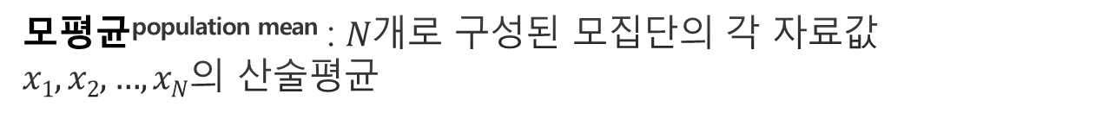
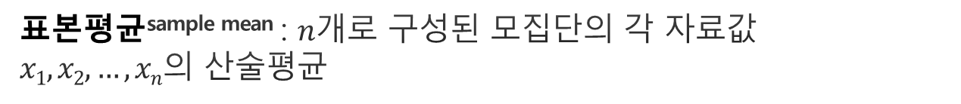
평균
중심위치의 척도^{measure of centrality}
: 자료가 집중하는 경향을 수치적으로 나타내는 척도
모평균^{population mean} : $N$개로 구성된 모집단의 각 자료값
$x$₁, $x$₂, …, $xN$의 산술평균
표본평균^{sample mean} : $n$개로 구성된 모집단의 각 자료값
$x1, x2, …, xn$의 산술평균

Slide 6
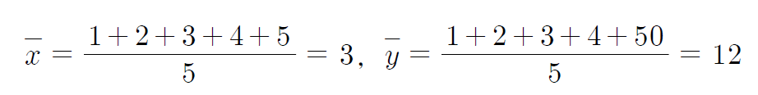
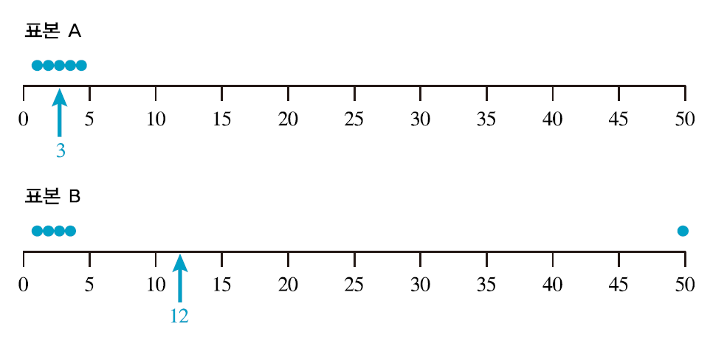
평균
모평균 :
표본평균 :
예
표본 $A [1, 2, 3, 4, 5]$와 $B [1, 2, 3, 4, 50]$의 평균
극단값^{outlier} : 대부분의 자료 값으로부터 멀리 떨어진 위치에 놓이는 자료 값

Slide 7
평균
표본평균의 특성
평균은 유일하다.
평균은 계산하기 쉽다.
모든 측정값을 반영한다.
각 자료값과 표본평균과의 편차의 합은 0이다.
각 자료와 평균과의 편차의 제곱을 모두 더한 잔차제곱합^{residual sum of squares}이 다른 유형의 위치척도에 비하여 작다.
자료값 안에 포함된 극단값의 유무에 따라 큰 차이를 보인다.

Slide 8
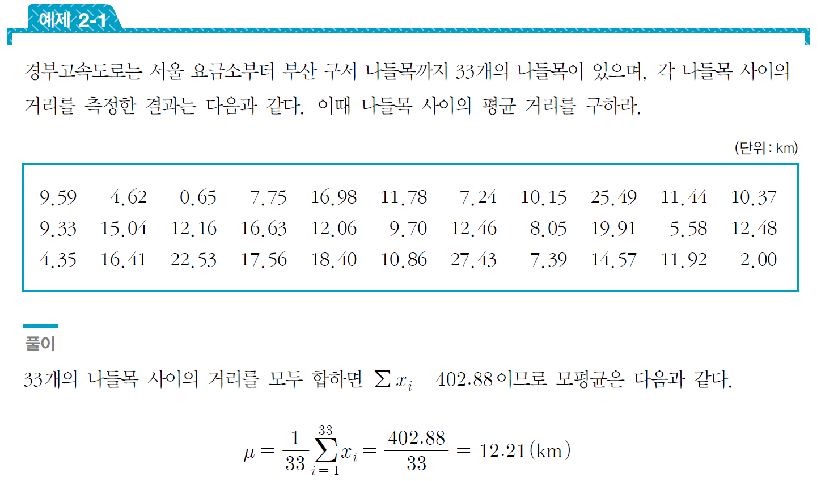
평균

Slide 9
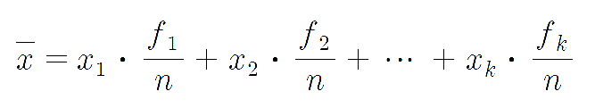
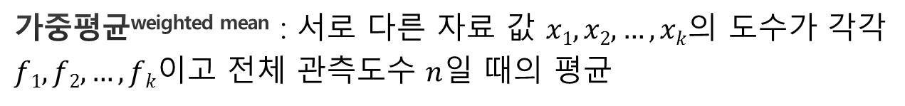
평균
가중평균^{weighted mean} : 서로 다른 자료 값 $x1, x2, …, xk$의 도수가 각각 $f1, f2, …, fk$이고 전체 관측도수 $n$일 때의 평균

Slide 10
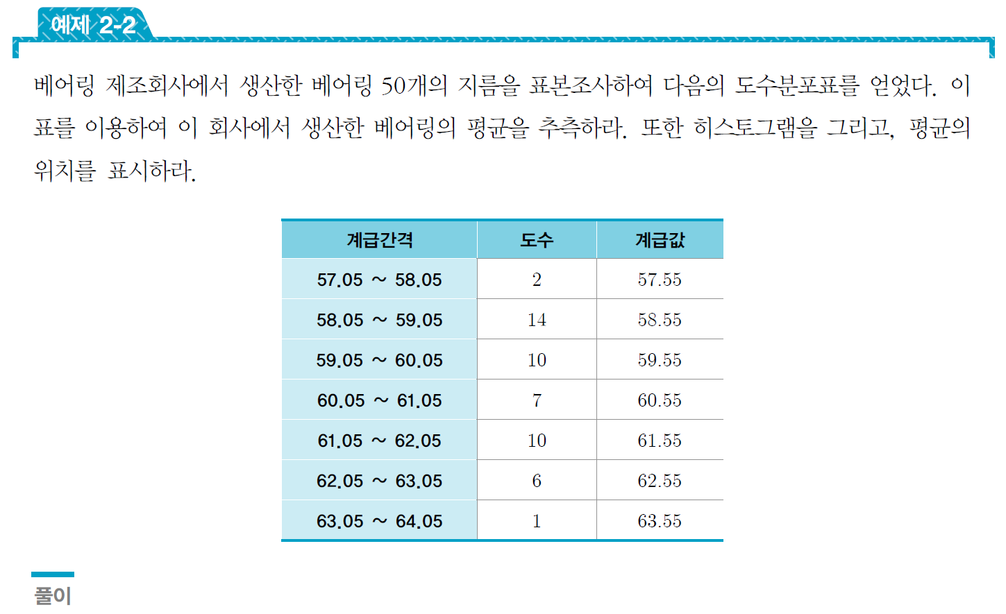
평균
각 계급의 계급값과 상대도수는 다음 표와 같다.

Slide 11
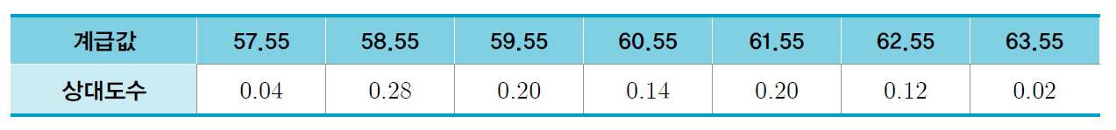
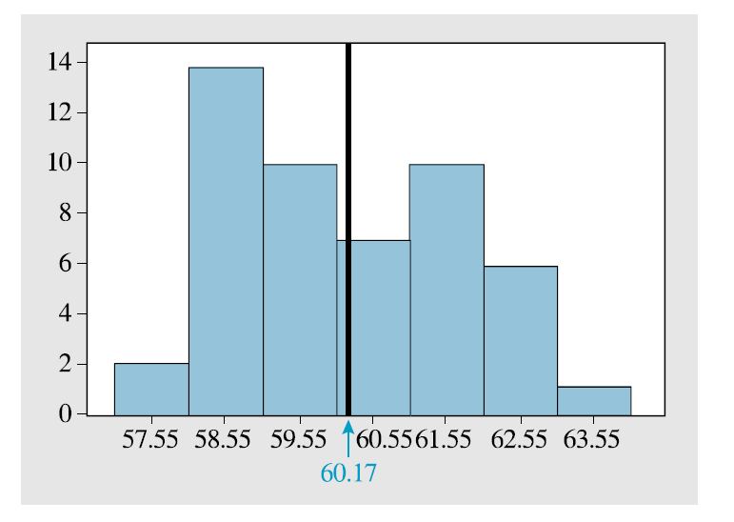
평균
평균 :

Slide 12
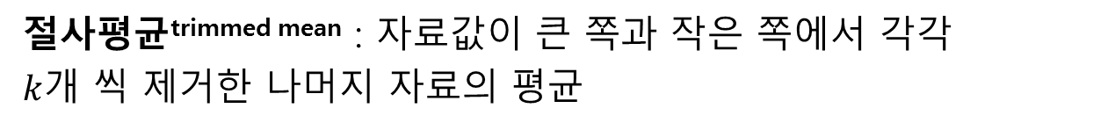
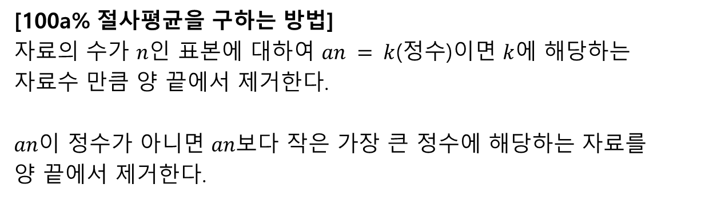
절사평균
절사평균^{trimmed mean} : 자료값이 큰 쪽과 작은 쪽에서 각각
$k$개 씩 제거한 나머지 자료의 평균
극단값의 영향을 제거한 평균
Note
절사평균은 보편적으로 5% 또는 10% 절사한 평균을 많이 사용한다.
[100a% 절사평균을 구하는 방법]
자료의 수가 $n$인 표본에 대하여 $an = k$(정수)이면 $k$에 해당하는 자료수 만큼 양 끝에서 제거한다.
$an$이 정수가 아니면 $an$보다 작은 가장 큰 정수에 해당하는 자료를 양 끝에서 제거한다.

Slide 13
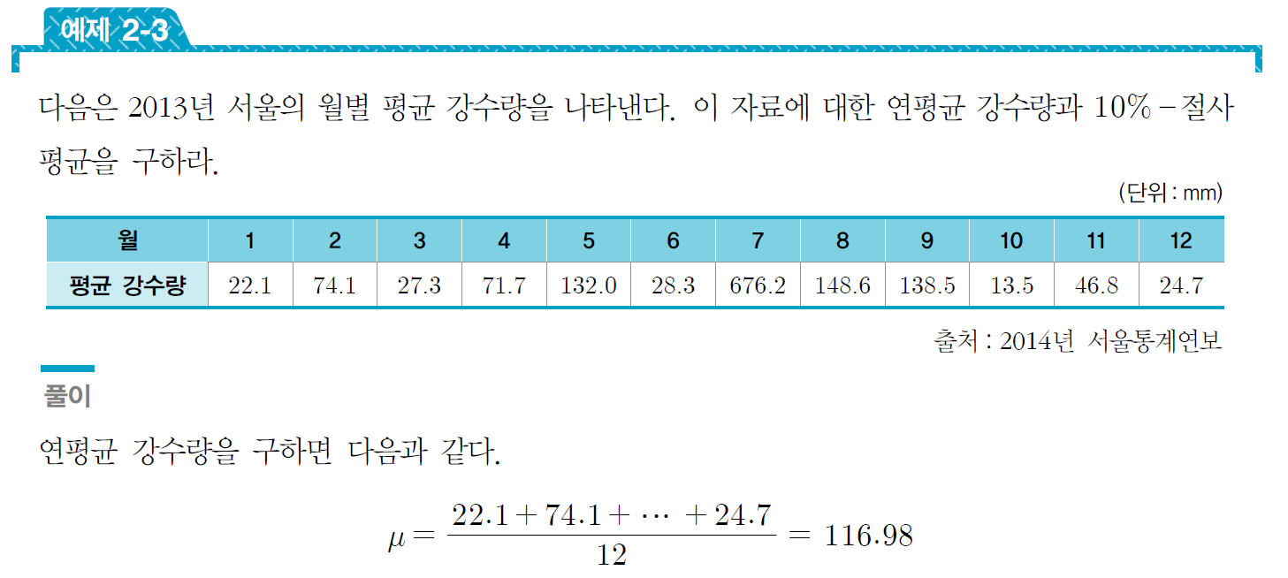
절사평균

Slide 14
절사평균
10% 절사 자료수 : 12×0.1 = 1.2이므로 절사 자료수는 1개이다.
가장 작은 자료 값 13.5와 가장 큰 자료 값 676.2를 제거한 나머지 10개의 자료에 대한 평균을 구한다.

Slide 15
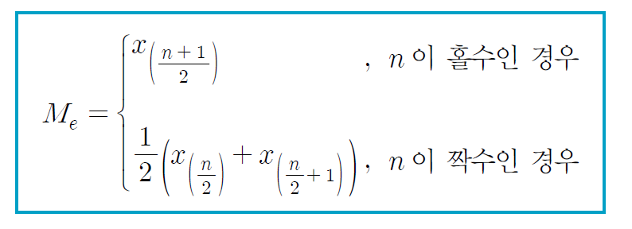
중위수
극단값의 영향을 제거하기 위하여 절사평균을 사용하는 경우, 수집된 자료의 정보를 상실하게 된다.
중위수^{median} : 자료값을 크기 순서로 재배열하여 가장
가운데 놓이는 자료값
[중위수를 구하는 방법]

Slide 16
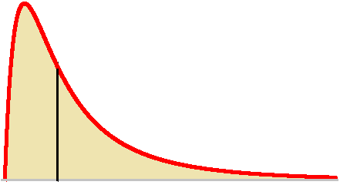
중위수
중위수의 특성
극단값의 영향을 전혀 받지 않는다.
자료집단이 그림과 같이 어느 한 방향으로 치우치고 다른 방향으로 긴 꼬리 모양을 갖는 분포를 갖는 경우에 많이 사용한다.
자료의 개수가 많은 경우에 부적절하다.
개개의 측정값을 반영하지 못하고 중앙에 놓이는 자료만 대푯값으로 선택하므로 수리적으로 다루기 곤란하다.
0.5
0.5
M_{e}

Slide 17
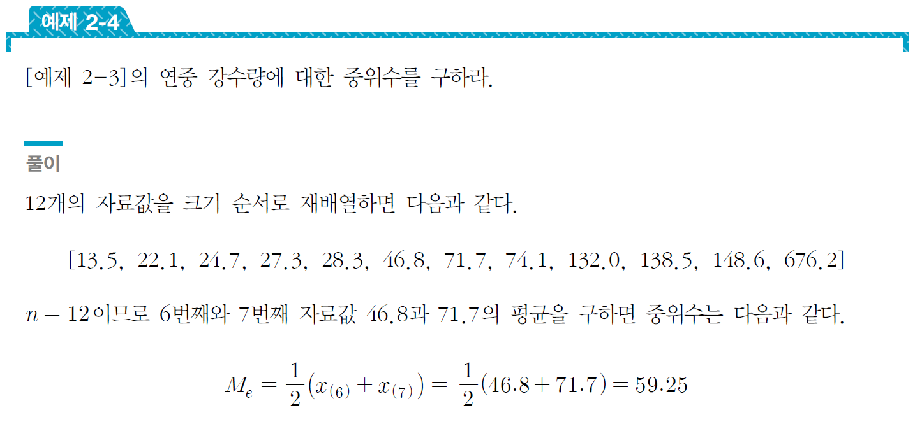
중위수

Slide 18
최빈값
최빈값^{mode} : 두 번이상 발생하는 자료값 중에서 가장
많은 빈도수를 갖는 자료값

Slide 19
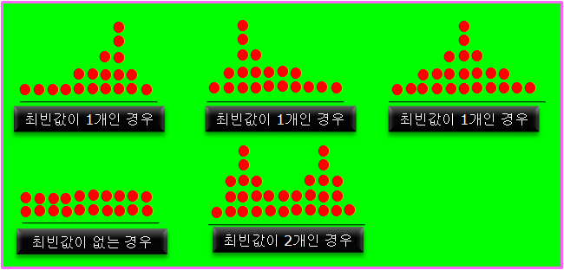
최빈값
최빈값의 특성
양적자료와 질적자료에 모두 사용가능
극단값의 영향을 전혀 받지 않는다.
존재하지 않거나 여러 개 존재 가능
자료의 개수가 많은 경우에 부적절
개개의 측정값을 반영하지 못하고 빈도수가 가장 많은 자료만 대푯값으로 선택하므로 수리적으로 다루기 곤란하다.

Slide 20
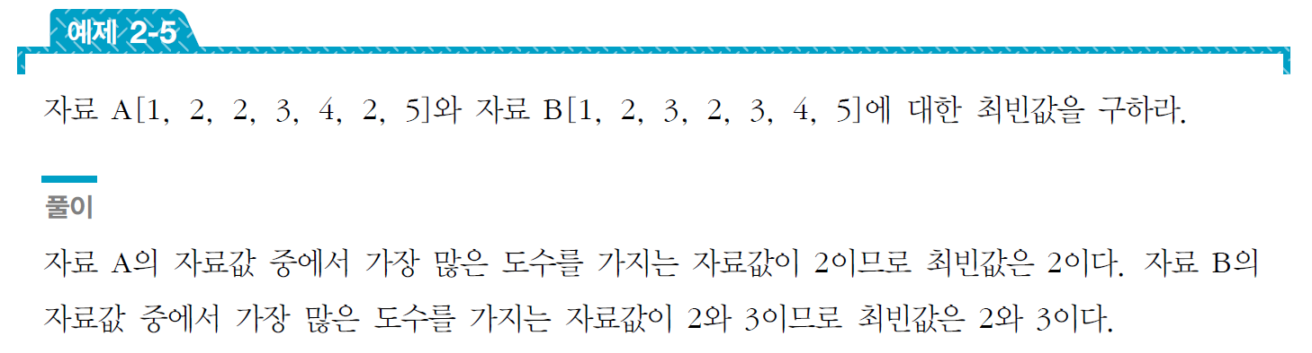
최빈값

Slide 21
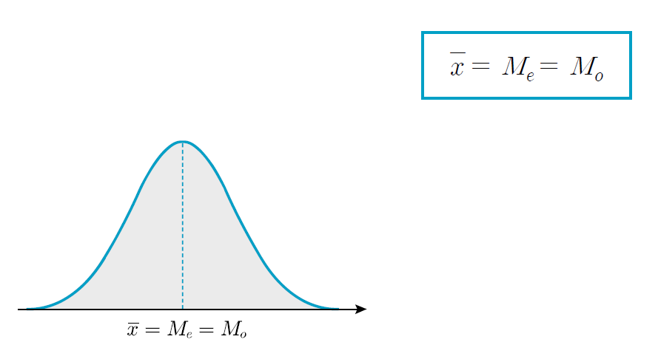
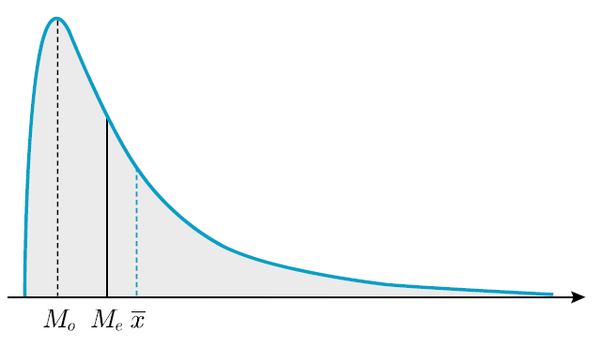
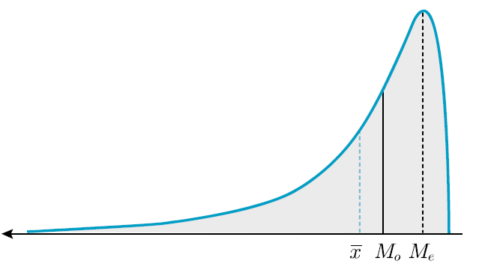
평균, 중위수, 최빈값의 관계
대칭인 분포모양인 경우
양의 비대칭인 분포모양인 경우
음의 비대칭인 분포모양인 경우

Slide 22
2.2 산포의 척도

Slide 23
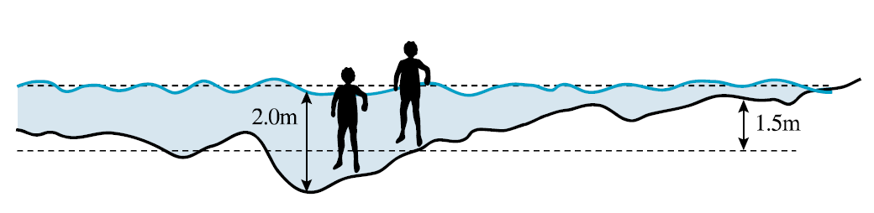
산포의 척도
“평균키 180cm 병사들이 평균수심 150cm 강 건너다 빠져 죽은 건....”
평균 깊이만 생각함으로써 수많은 병사를 잃을 수밖에 없었다. 그 이유는 그림과 같이 군인들의 키가 강의 평균 깊이보다 크지만 강의 최대 깊이가 2m라는 것을 인식하지 못했기 때문이다.
평균만 고려한다면 수집한 자료의 특성을 완전하게 요약할 수 없다.
산포도^{measure of dispersion} : 자료의 흩어지거나 밀집되는 정도를 나타내는 척도
산포의 척도 : 범위, 사분위수범위, 평균편차, 분산, 표준편차, 변동계수

Slide 24
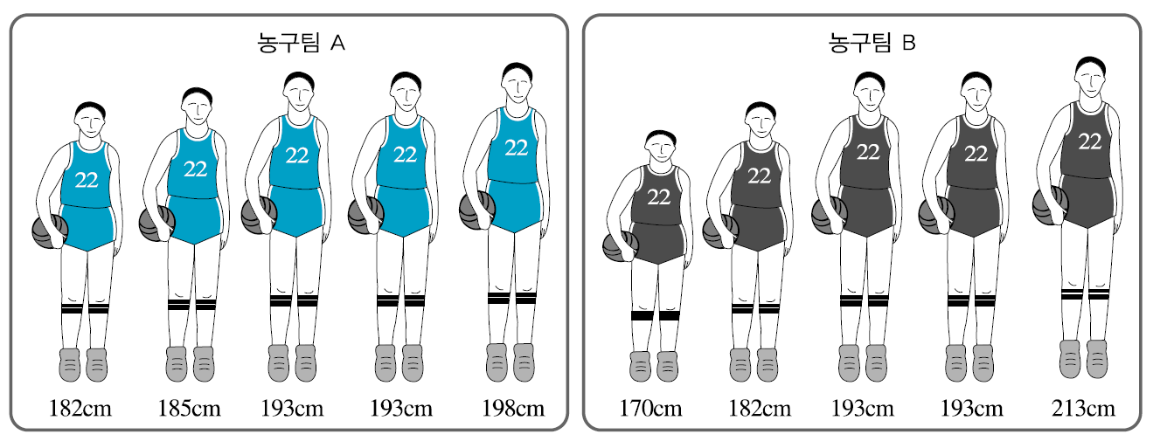
산포의 척도
예
농구팀 A [182, 185, 193, 193, 198]과 농구팀 B [170, 182, 193, 193, 213]
평균 키는 190.2, 중위수는 193, 최빈값이 193으로 동일하다.
점도표를 그리면, 농구팀 A의 분포는 집중되지만 농구팀 B는 넓게 퍼짐

Slide 25
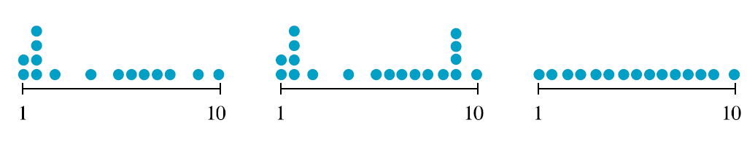
범위
범위^{range} : 최댓값과 최솟값의 차이
범위의 특성
계산하기 쉽다.
특이점에 매우 큰 영향을 받는다.
개개의 자료값에 대한 정보를 반영하지 못한다.
자료의 개수가 많은 경우에 부적절하다.
동일한 범위를 갖더라도 자료의 분포모양은 다양하게 나타날 수 있다.

Slide 26
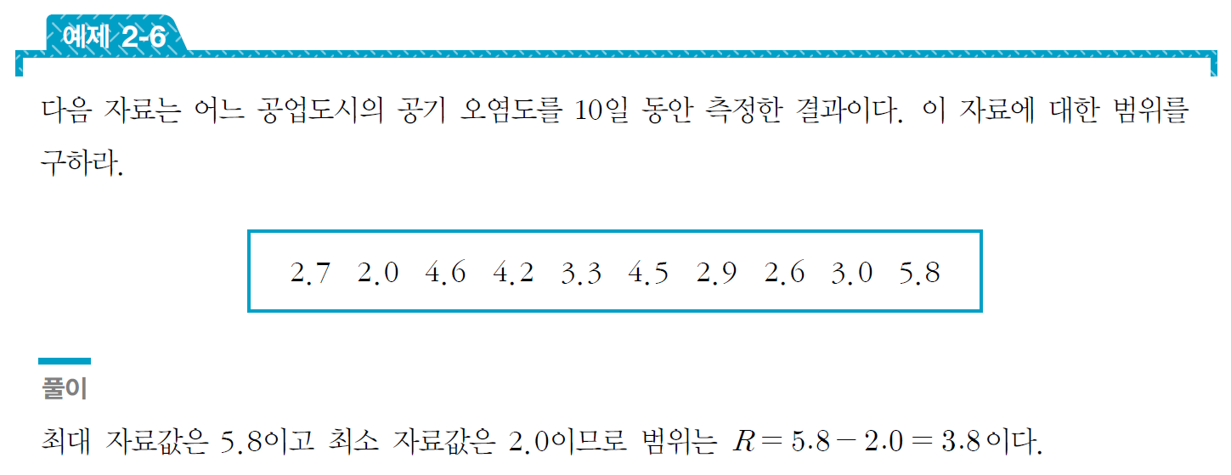
범위

Slide 27
평균편차
평균편차^{mean deviation} : 각 자료값과 표본평균과의 편차의
절댓값에 대한 산술평균
평균편차의 특성
개개의 자료값에 대한 정보를 반영한다.
특이점에 대한 영향을 범위보다 적게 받는다.
절댓값을 사용하여 수리적으로 다루기 부적절하다.
평균편차가 클수록 폭넓게 분포한다.

Slide 28
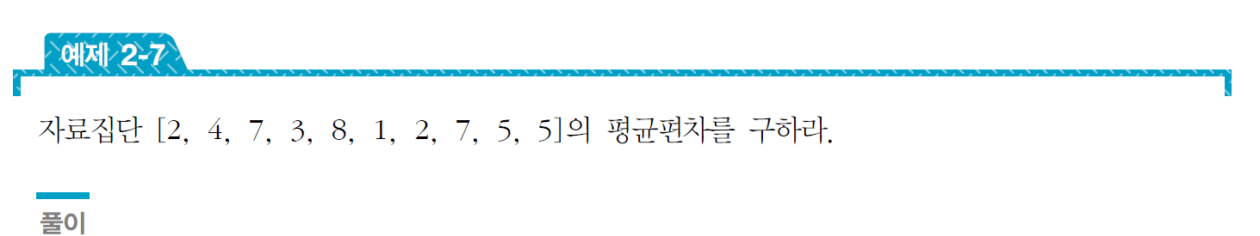
평균편차
x_{i} | 2 | 4 | 7 | 3 | 8 | 1 | 2 | 7 | 5 | 5
 | - 2.4 | - 0.4 | 2.6 | - 1.4 | 3.6 | - 3.4 | - 2.4 | 2.6 | 0.6 | 0.6
 | 2.4 | 0.4 | 2.6 | 1.4 | 3.6 | 3.4 | 2.4 | 2.6 | 0.6 | 0.6
따라서 평균편차는 다음과 같다.

Slide 29
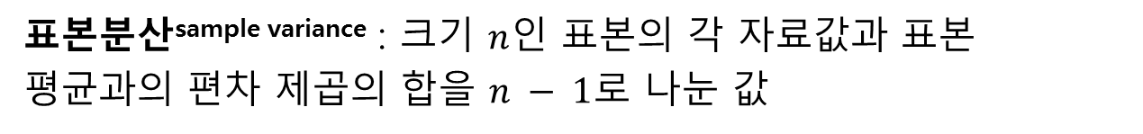
분산
모분산^{population variance} : 각 자료값과 모평균과의 편차제곱의 평균
표본분산^{sample variance} : 크기 $n$인 표본의 각 자료값과 표본
평균과의 편차 제곱의 합을 $n − 1$로 나눈 값
분산은 평균을 중심으로 밀집되거나 퍼짐 정도를 나타내는 척도

Slide 30
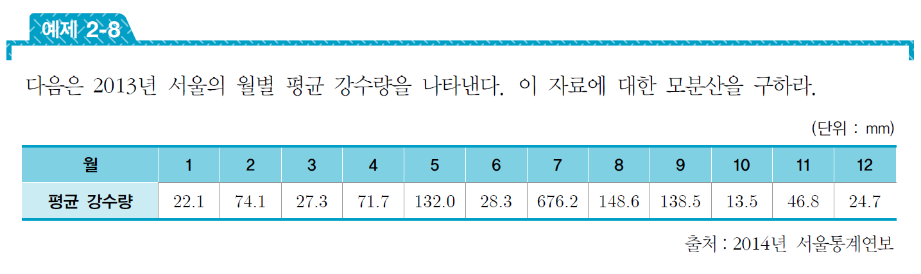
분산
22.1 | -94.88 | 9002.21 | 148.6 | 31.62 | 999.82
74.1 | -42.88 | 1838.69 | 138.5 | 21.52 | 463.11
27.3 | -89.68 | 8042.50 | 13.5 | -103.48 | 10708.11
71.7 | -45.28 | 2050.28 | 46.8 | -70.18 | 4925.23
132.0 | 15.02 | 225.60 | 24.7 | -92.28 | 8515.60
28.3 | -88.68 | 7864.14 | 합 계 | 0 | 367362.00
676.2 | 559.22 | 312727.00

Slide 31
분산
분산의 특성
개개의 자료값에 대한 정보를 반영한다.
수리적으로 다루기 쉽다.
특이점에 매우 큰 영향을 받는다.
분산이 클수록 각 자료값이 평균으로부터 넓게 흩어진 형태를 갖는다.
미지의 모분산을 추론할 때 많이 사용한다.

Slide 32
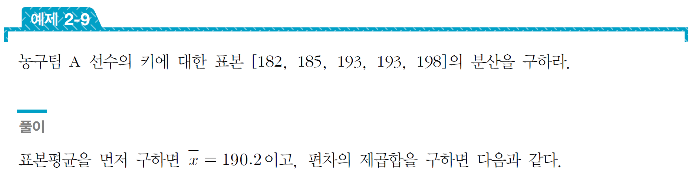
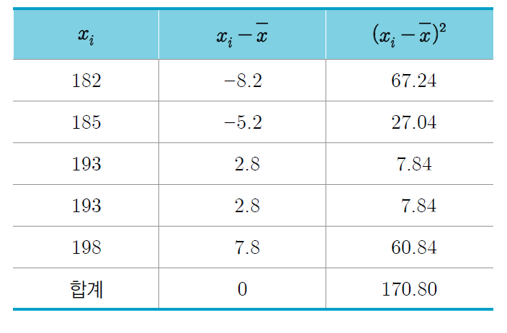
분산

Slide 33
표준편차
모표준편차^{population standard deviation} : 모분산의 양의 제곱근
표본표준편차^{sample standard deviation} : 표본분산의 양의 제곱근
분산은 개개의 자료값과 평균과의 편차의 제곱을 이용하여 표현되므로 자료값의 단위를 제곱한 단위를 사용하게 된다. 따라서 분산으로 얻은 수치를 해석하기가 곤란하다는 단점을 보완하기 위하여 제곱근을 취한 척도이다.

Slide 34
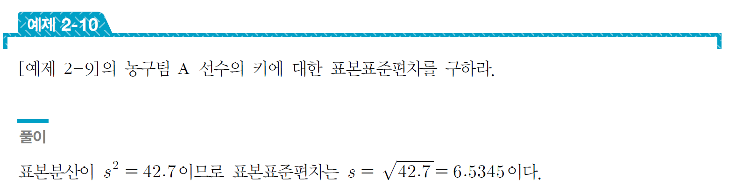
표준편차
표준편차의 특성
개개의 자료값에 대한 정보를 반영한다.
수리적으로 다루기 쉽다.
특이점에 매우 큰 영향을 받는다.
표준편차가 클수록 각 자료값이 평균으로부터 넓게 흩어진 형태를 갖는다.

Slide 35
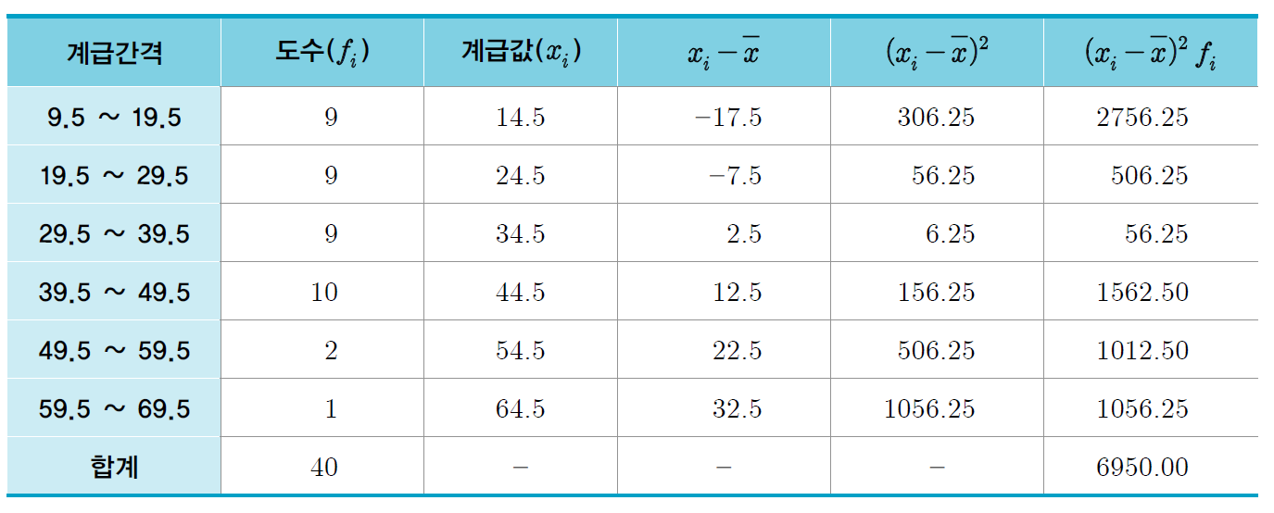
그룹화 자료의 분산과 표준편차
예
도수분포로 주어진 자료의 평균과 분산

Slide 36
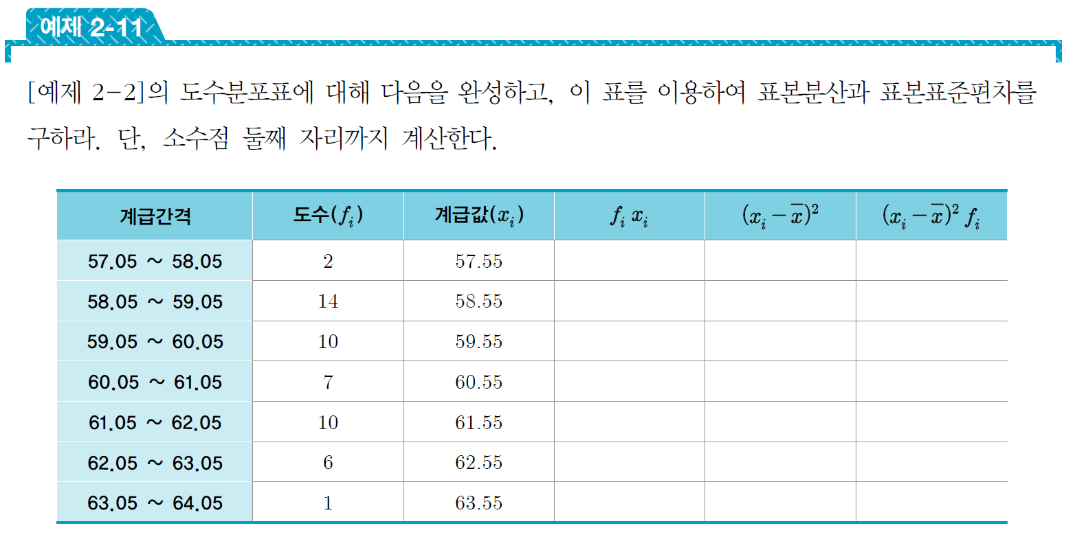
그룹화 자료의 분산과 표준편차
그룹화 자료의 분산과 표준편차

Slide 37
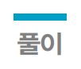
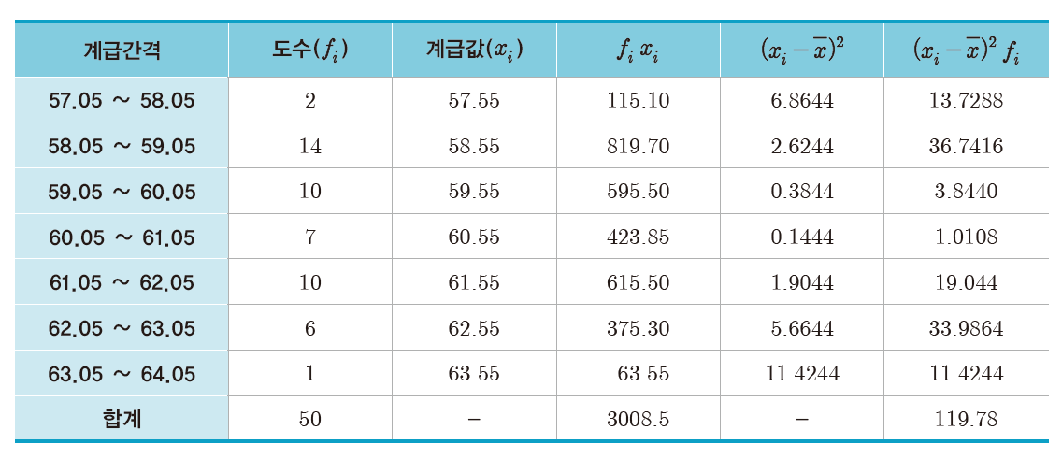
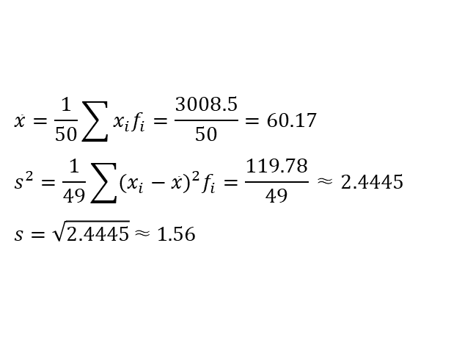
그룹화 자료의 분산과 표준편차
평균 :
$$\bar{x}=\frac{1}{50}\sum{x_{i}f_{i}}=\frac{3008.5}{50}=60.17 \\ s^{2}=\frac{1}{49}\sum{(x_{i}−\bar{x})^{2}f_{i}}=\frac{119.78}{49} \text{≈} 2.4445 \\ s=\sqrt{2.4445} \text{≈} 1.56$$
분산 :
표준편차 :

Slide 38
변동계수
변동계수^{coefficient of variation} : 평균을 중심으로 한 상대적인
산포의 척도
모집단의 변동계수 :
표본의 변동계수 :
측정 단위가 동일하지만 평균이 큰 차이를 보이는 두 자료집단 또는 측정단위가 서로 다른 두 자료집단에 대한 산포의 척도를 비교할 때 많이 사용한다.
- 변동계수가 클수록 상대적으로 넓게 분포를 이룬다.
예를 들어,
- 신생아의 몸무게와 산모의 몸무게(단위는 같으나, 평균의 차가 큰 경우)
- 키와 몸무게(단위가 서로 다른 경우)

Slide 39
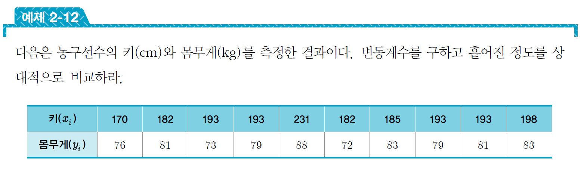
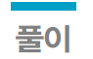
변동계수
키와 몸무게의 평균을 구하면 각각 다음과 같다.
키와 몸무게의 분산과 표준편차를 구하면 각각 다음과 같다.
키와 몸무게의 변동계수는 다음과 같으며, 키의 분포가 상대적으로 넓게 나타난다.

Slide 40
2.3 위치척도

Slide 41
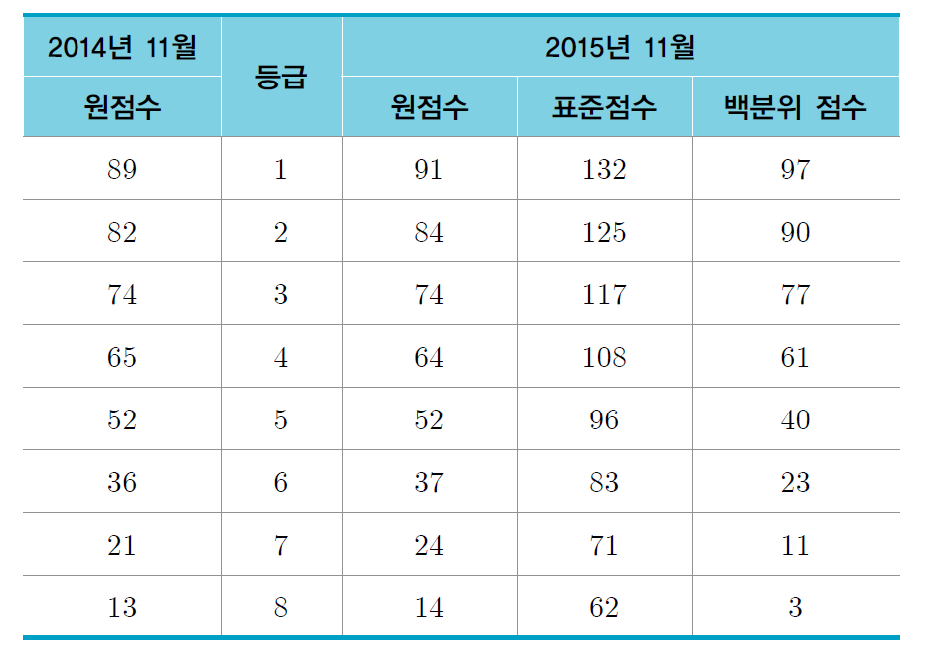
위치척도
원자료를 표준화하거나 100분위수 또는 4분위수와 같이 상대적인 자료로 변환한 척도
예
수능점수의 원점수, 표준점수, 백분위점수

Slide 42
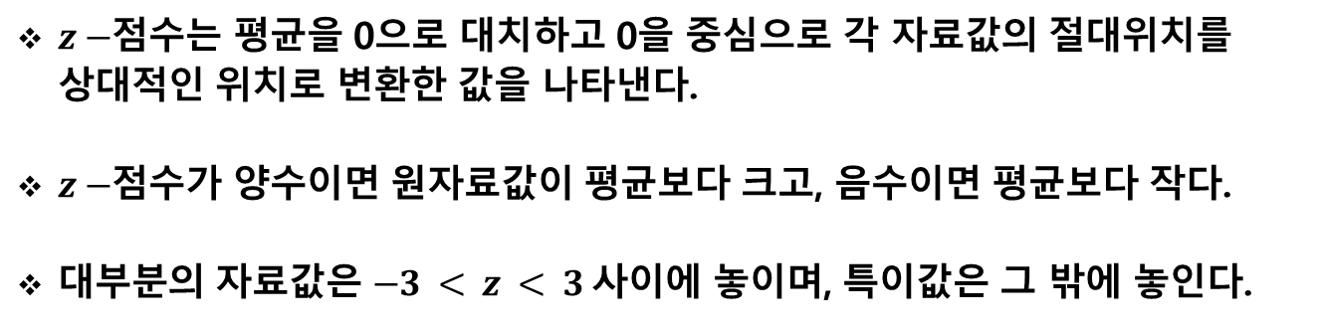
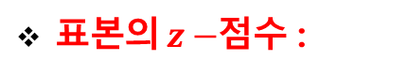
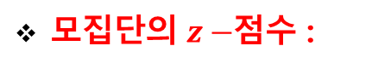
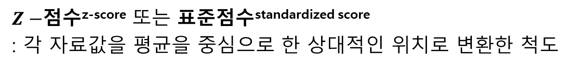
$z −$점수
$Z−$점수^{z-score} 또는 표준점수^{standardized score}
: 각 자료값을 평균을 중심으로 한 상대적인 위치로 변환한 척도
모집단의 $z−$점수 :
표본의$z−$점수 :
$z−$점수는 평균을 0으로 대치하고 0을 중심으로 각 자료값의 절대위치를 상대적인 위치로 변환한 값을 나타낸다.
$z−$점수가 양수이면 원자료값이 평균보다 크고, 음수이면 평균보다 작다.
대부분의 자료값은 $−3 < z < 3$사이에 놓이며, 특이값은 그 밖에 놓인다.

Slide 43
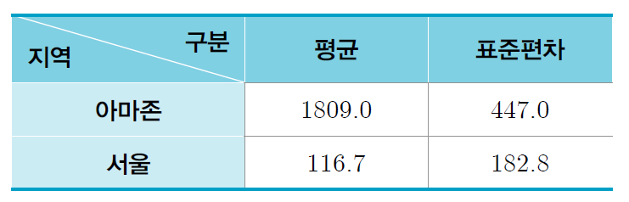
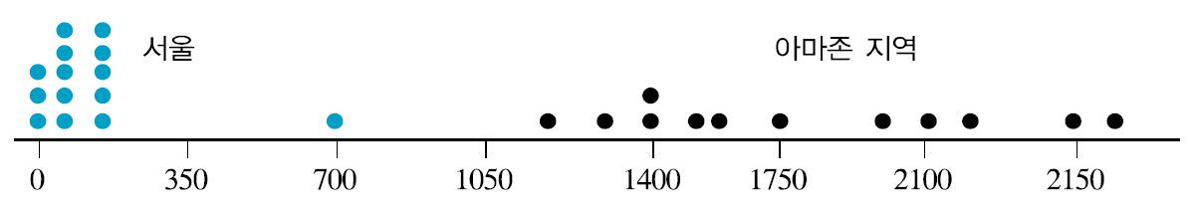
$z −$점수
예
아마존 지역과 서울의 연평균 강수량
아마존 지역 : 1981 1368 2104 1616 1534 1432 1457 2553 2210 1220 2473 1754
서울 : 22 74 27 71 132 28 676 148 138 13 46 25
원자료
※ 절대 수치에 의한 비교는 평균과 표준편차에 큰 차이가 있다.

Slide 44
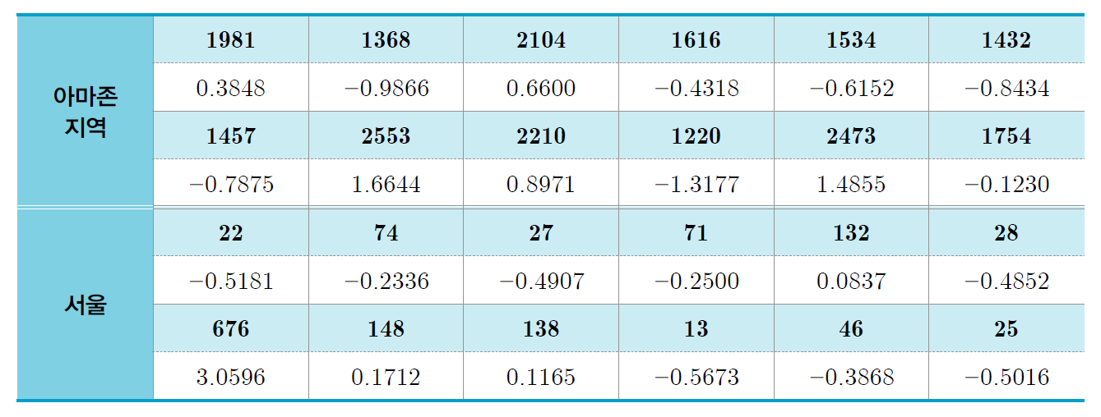
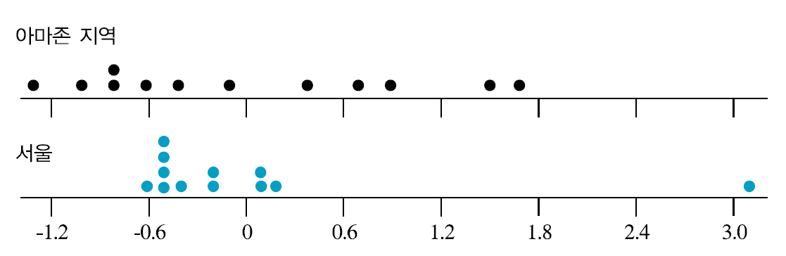
표준화 자료에 의한 비교
표준화자료
※ 표준화에 의해 상재적 수치에 의해 비교하면 서울의 강수량은 아마존의 강수량보다 극단값을 갖는다.

Slide 45
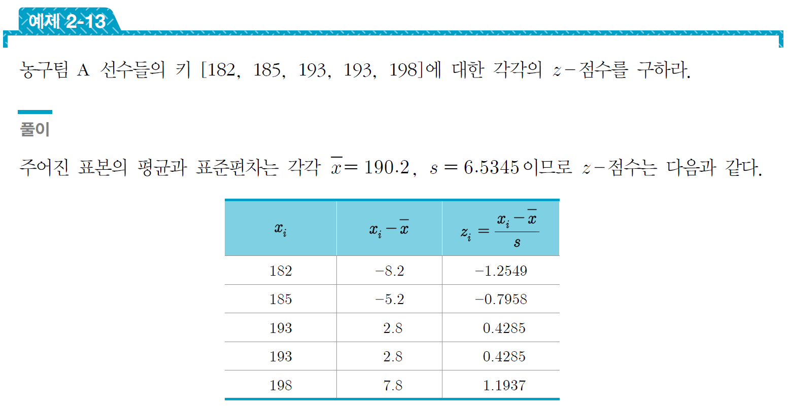
$z −$점수

Slide 46
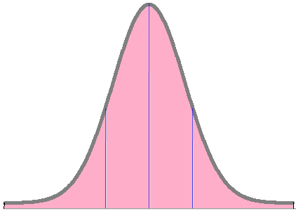
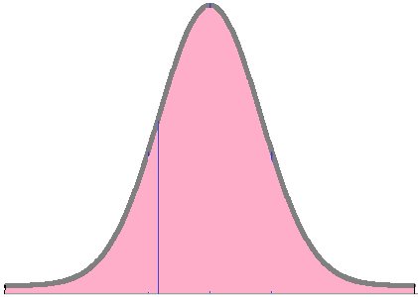

사분위수와 백분위수
사분위수^{quartiles} : 크기 순서로 나열된 자료집단을 4등분하 척도 $Q1, Q2, Q3$이다.
백분위수^{percentiles} : 크기 순서로 나열된 자료집단을 100등 분하는 척도 $P1, P2, … , Q99$
25%
25%
25%
25%
k%
(100 - k)%
Q₁
Q₂
Q₃
P_{k}

Slide 47

백분위수 $Pk$를 구하는 방법
자료값을 가장 작은 수부터 크기 순서로 재배열한다.
$m = kn/100$을 계산한다.
$m$이 정수이면 $m$이 정수가 아니면, $m$보다 큰 가장 작은 정수에 해당하는 위치의 자료값
제1사분위수 Q₁ = P₂₅ – 25 백분위수 제2사분위수 Q₂ = P₅₀ – 50 백분위수 (= 중위수) 제3사분위수 Q₃ = P₇₅ – 75 백분위수

Slide 48

$z −$점수
먼저 자료 값을 다음과 같이 크기 순으로 재배열한다.
5 15 16 21 21 25 26 27 30 30 31 32 32 34 35 38 38 41 43 66

Slide 49

상자그림
사분위수범위^{interquartile range} : 제1사분위수에서 제3사분위수까지의 범위
$$IQR = Q3 – Q1$$
사분위수범위는 중앙의 50%에 해당하는 자료에 대한 범위 특이값에 대한 영향을 전혀 받지 않는다.
중심의 위치로 중위수를 사용하는 경우에 많이 이용한다.

Slide 50

상자그림

Slide 51
상자그림
상자그림^{box plot} : 사분위수를 이용하여 수집한 자료에 포함된 극단값을 알려주는 그림
상자그림의 특성
극단값에 대한 정보를 제공한다.
자료의 대칭성, 중심위치(중위수), 흩어진 모양 그리고 분포의 꼬리부분을 쉽게 파악할 수 있다.
상자그림은 두 개 이상의 자료 집단을 비교할 때 매우 유용하다.

Slide 52

상자그림에 사용되는 용어
안울타리^{inner fence} : 사분위수 $Q1과 Q3에서 각각 1.5IQR$만큼 떨어져 있는 값 $fl = Q1 – 1.5IQR, fu = Q3 + 1.5IQR$
바깥울타리^{outer fence} : 사분위수 $Q1과 Q3에서 각각 3IQR$만큼 떨어져 있는 값 $Fl = Q1 – 3IQR, Fu = Q3 + 3IQR$
인접값^{adjacent value} : 안울타리 안에 놓이는 가장 극단적인 자료값, 즉 아래쪽 안울타리보다 큰 가장 작은 자료값과 위쪽 안울타리보다 작은 가장 큰 자료값
보통 극단^{mild outlier} : 안울타리와 바깥울타리 사이에 놓이는 자료값
극단값^{extreme outlier} : 바깥울타리 외부에 놓이는 자료값
종모양의 자료분포를 갖는 자료집단에서 보통 특이값은 약 1% 그리고 극단 특이값은 0.01% 정도로 관찰된다.

Slide 53


상자그림 작성 요령
자료를 크기 순서로 재배열하여 사분위수 $Q1, Q2, Q3$을 구한다.
사분위수범위 $IQR$을 구한다.
$Q1$에서 $Q3$까지 직사각형 모양의 상자로 연결하고, 중위수 Q₂의 위치에 $“+”$를 표시한다.
안울타리를 구하고 인접값에 “|”를 표시한 후, $Q1$과 $Q3$에서 각각 인접값까지 선분으로 연결하여 상자그림의 날개를 그린다.
바깥울타리를 구하여 보통 특이값에$“o”,$극단 특이값에 $“x”$로 나타낸다.

Slide 54


상자그림
① 이 자료를 크기 순서로 재배열하여 사분위수를 구한다.
따라서 사분위수범위는 $IQR = 50.7 – 49.1 = 1.6$이다.
② 안울타리와 인접값을 구한다.
$$fl = Q1 – 1.5IQR = 49.1 − 2.4 = 46.7$$
$$fu = Q3 + 1.5IQR = 50.7 + 2.4 = 53.1$$
따라서 인접값은 $47.6과 52.0$이다.

Slide 55


상자그림
③ 바깥울타리를 구한다.
$$Fl = Q1 – 3IQR = 49.1 – 4.8 = 44.3$$
$$Fu = Q3 + 3IQR = 50.7 + 4.8 = 55.5$$
④ 자료값 46.2는 아래쪽 바깥울타리와 인접값 사이에 있으므로 보통 특이값이다. 그러나 최대 자료값이 위쪽 인접값이므로 중위수보다 큰 특이값은 없다.

Slide 56
2.4 두 자료의 선형성

Slide 57


두 자료의 선형성
산점도^{scatter diagram} : 반응변수와 응답변수를 쌍 $(x, y)$로 나타낸 그림
예
중고 외제차의 연령별 가격

Slide 58

두 자료의 선형성

Slide 59

공분산
두 변수 사이의 관계에 대한 형태, 방향 그리고 밀접관계의 강도 등을 알 수 있다.
반응변수와 응답변수의 관계를 갖는 자료점이 어떤 적합선에 의하여 설명될 수 있으며, 모든 자료점 $(x, y)$가 이 직선에 가까우면 선형적 관계가 강하고 자료점들이 직선을 중심으로 폭넓게 나타나면 선형적 관계가 약하다고 한다. 이때 이 직선을 회귀직선^{regression line}이라 한다.

Slide 60

공분산
모공분산^{population covariance} : 독립변수의 평균편차와 응답변수의 평균편차의 곱에 대한 평균이다.
표본공분산^{sample covariance} : 독립변수의 평균편차와 응답변수의 평균편차의 곱을 $n−1$로 나눈 값이다.

Slide 61


공분산
연령을 x_{i}, 가격을 y_{i}라 하면 평균 연령과 평균 가격 그리고 편차곱의 합은 각각 다음과 같다.
따라서 공분산은 다음과 같다.

Slide 62



공분산과 상관관계
양의 상관관계
음의 상관관계
무상관

Slide 63
상관계수
단위에 무관한 상관관계를 나타내는 척도
모상관계수population correlation coefficient
: 모집단의 공분산을 두 자료집단의 표준편차의 곱으로 나눈 값
표본상관계수^{sample correlation coefficient}
: 표본의 공분산을 두 자료집단의 표준편차의 곱으로 나눈 값

Slide 64

상관계수
상관계수의 특성
$−1 ≤ rxy ≤ 1$
$rxy > 0$이면 양의 상관관계를 가지며, 양의 기울기를 갖는 적합선이 존재한다.
$rxy < 0$이면 음의 상관관계를 가지며, 음의 기울기를 갖는 적합선이 존재한다.
$rxy = 0$이면 두 자료집단은 무상관이다.
$rxy = 1$이면 두 자료집단은 완전 양의 상관관계를 갖는다.
$rxy = −1$이면 두 자료집단은 완전 음의 상관관계를 갖는다.

Slide 65

상관계수
연령과 가격에 대한 분산과 표준편차는 각각 다음과 같다.
공분산이 $sxy = 4600.62$이므로 구하고자 하는 상관계수는 다음과 같다.

